Slide 1
Aspectos psicosociales Simposio conjunto Marihuana y Salud
Dra. Luciana Ramos Lira
Instituto Nacional de Psiquiatría “Ramón de la Fuente Muñiz”

Slide 2
Los efectos de la marihuana dependen de:
La dosis
El modo de administración
La experiencia previa del usuario/a con esta droga
El contexto social (uso normalizado o no)
Las expectativas, actitudes hacia los efectos , el estado de ánimo
Hall, W., & Degenhardt, L. (2009). Adverse health effects of non-medical cannabis use. The Lancet, 374(9698), 1383-1391.
Liebregts, N., van der Pol, P., van Laar, M., de Graaf, R., van den Brink, W., & Korf, D. J. (2015). The role of leisure and delinquency in frequent cannabis use and dependence trajectories among young adults. International Journal of Drug Policy, 26(2), 143-152.

Slide 3
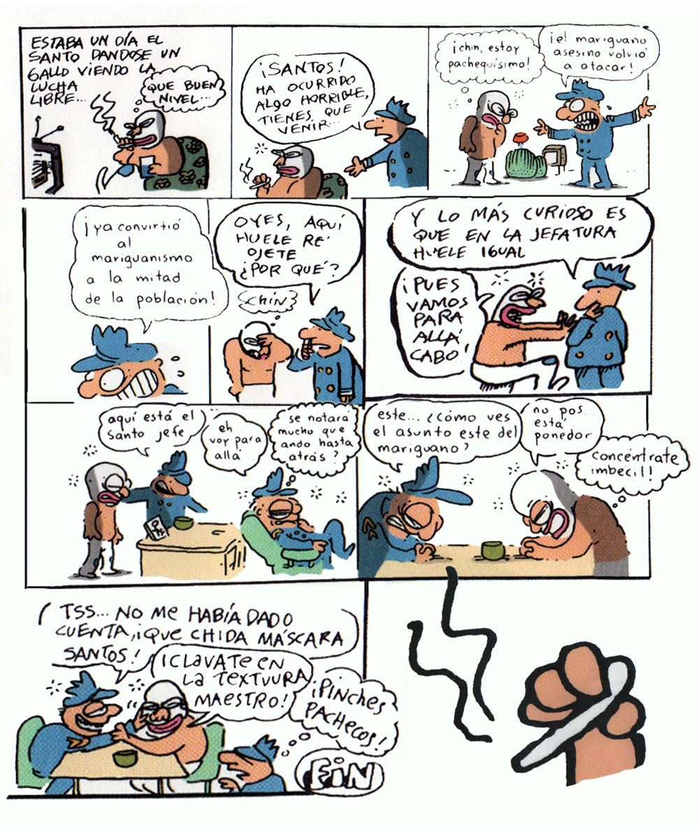
Shorey, R. C., Fite, P. J., Choi, H., Cohen, J. R., Stuart, G. L., & Temple, J. R. (2015). Dating Violence and Substance Use as Longitudinal Predictors of Adolescents’ Risky Sexual Behavior. Prevention Science, 1-9.

Slide 4
Dificultades para hablar de una asociación directa entre marihuana y violencia
Por el lado de la marihuana:
¿hablamos de la misma sustancia?
el tipo de consumo (crónico, intoxicación o uso, abuso, dependencia)
El policonsumo
Las características del usuario
Los ámbitos en que se investiga

Slide 5
Dificultades teóricas y metodológicas en la asociación marihuana y comportamientos violentos
Diseño y tipo de estudio
Tipo de usuario
Definición y medición de variable independiente (marihuana) y dependiente (violencia/crimen/delito)
Control de variables (confusoras)
Grupos de comparación
Herrenkohl, T. I., Hong, S., Klika, J. B., Herrenkohl, R. C., & Russo, M. J. (2013). Developmental impacts of child abuse and neglect related to adult mental health, substance use, and physical health. Journal of family violence,28(2), 191-199.

Slide 6
¿De qué marihuana hablamos?
Años 60 y 70 contenido Δ9-THC cigarrillo: 10 mg
Actualmente: 20 mg
Cultivos especiales: 150 A 300 mg

Slide 7
Mezclas principales n=111

Slide 8
Diseños: Longitudinal o de cohortes
Con el efecto: han tenido riñas
No
Fuman
marihuana
Expuestos: sí fuman
Sin el efecto: no han tenido riñas
Con el efecto: han tenido riñas
No expuestos: no fuman
Sin el efecto: no han tenido riñas

Slide 9
Posibles explicaciones de la asociación marihuana y violencia
Alteraciones de las funciones cognitivas superiores;
Cierto tipo de personalidad y/o trastornos conductuales;
Ataques de pánico y sentimientos paranoides;
Despersonalización, incremento en el ritmo cardíaco y la abstinencia en individuos dependientes;
Ostrowsky MF. Does marijuana use lead to aggression and violent behavior? J Drug Educ2010;41(4):369-89.

Slide 10
Posibles explicaciones de la asociación marihuana y violencia
Estilos de vida que involucran más tolerancia a la desviación y a involucrase en comportamientos de riesgo
Los efectos subjetivos, diferentes a expectativas
La propia pureza de la sustancia y si se mezcla con otras ( por ej. fenciclidina -PCP),
Ostrowsky MF. Does marijuana use lead to aggression and violent behavior? J Drug Educ2010;41(4):369-89.

Slide 11
Posibles explicaciones sobre la no asociación marihuana y violencia
Es relajante;
Puede incrementar estados de ánimo positivos;
Se asocia con actitudes más abiertas y tolerantes;
Se asocia con expectativas no violentas en términos de sus efectos; “cultura cannábica”.
Ostrowsky MF. 2010. Does marijuana use lead to aggression and violent behavior? J Drug Educ,41(4):369-89; Sandberg S. 2013. Cannabis culture: A stable subculture in a changing world. Criminology and Criminal Justice, 13(1), 63-79; Gamella JF, Jiménez Rodrigo ML. 2004. La cultura cannábica en España: La construcción de una tradición ultramoderna. Monografías humanitas;5:23-54; Vega L, Gutiérrez R. 2013. Contradicciones y evidencia científica discutible. Confabulario 2013 http://confabulario.eluniversal.com.mx/contradicciones-y-evidencia-cientifica-discutible/

Slide 12
Situación diferente en América Latina
En los países en vías de desarrollo el consumo de drogas puede tener un impacto más negativo en sectores desfavorecidos o marginales
En los sectores con mejor condición socioeconómica es donde podría observarse un consumo recreativo
Ramírez ARL. La droga, el contexto y el Estado. Jóvenes de estratos sociales medios y altos y su consumo “recreativo” en tres municipios de El Salvador. Revista Policía y Seguridad Pública2013;2(3):145-208.

Slide 13
Estigmatización de los usuarios de marihuana
Estereotipos
Representaciones sociales negativas
Criminalización
Discriminación y exclusión

Slide 14
¿Asociación marihuana-violencia?
No es posible establecer una asociación directa entre el consumo de marihuana y la violencia interpersonal
Alguna evidencia sobre cambios en el control de impulsos y la impulsividad
Suficiente evidencia de que la exposición a la violencia incrementa el riesgo de uso y uso problemático
Ansell, E. B., Laws, H. B., Roche, M. J., & Sinha, R. (2015). Effects of marijuana use on impulsivity and hostility in daily life. Drug and alcohol dependence, 148, 136-142.
Menard, S., Covey, H. C., & Franzese, R. J. (2015). Adolescent exposure to violence and adult illicit drug use. Child abuse & neglect, 42, 30-39.
Fagan, A. A., Wright, E. M., & Pinchevsky, G. M. (2015). Exposure to violence, substance use, and neighborhood context. Social science research,49, 314-326.

Slide 15
Reflexiones finales
La inconsistencia de resultados responde a:
El tipo de agresión/violencia medida y su gravedad
El sexo de la población evaluada
El tipo de población (urbana, rural, suburbana/general, psiquiátrica, criminal) y usuarios

Slide 16
Reflexiones finales
Variables confusoras en la asociación consumo de cannabis y comportamientos violentos:
El uso de alcohol
Policonsumo
Trastornos psiquiátricos previos o subyacentes
La victimización violenta previa
Las adversidades infantiles

Slide 17
Necesidades de investigación
Si las conductas violentas son perpetradas durante la intoxicación o en el periodo de abstinencia
Si el uso de marihuana en algunos contextos incrementa el riesgo de involucrarse en conductas criminales no violentas
Järvinen, M., & Ravn, S. (2014). Cannabis careers revisited: Applying Howard S. Becker's theory to present-day cannabis use. Social Science & Medicine,100, 133-140.

Slide 18
Necesidades de investigación
Las mujeres requieren ser incluidas en los estudios
Abordar perpetración y victimización de violencia
Es importante incluir la violencia de pareja y la sexual
Es fundamental HACER investigación en nuestro país
Testa, M., & Brown, W. C. (2015). Does marijuana use contribute to intimate partner aggression? A brief review and directions for future research. Current opinion in psychology, 5, 6-12.
Parker, E. M., & Bradshaw, C. P. (2015). Teen Dating Violence Victimization and Patterns of Substance Use Among High School Students. Journal of Adolescent Health.

